Slide 1


Master Big Data Analytics & Smart System
Sécurité Informatique :
Gestion des logs avec syslog-ng
Supervised BY
Prof. Anas Bouayad
Realized BY
Hamza kardate

Slide 2
Plan
1
2
3
4
5
SYSLOG-NG : Présentation
Domaine d'utilisation de syslog-ng
Avantages/ Inconvénients :
SYSLOG-NG : Installation
Configuration du syslog-ng

Slide 3
Plan
6
7
8
9
Utilisation de syslog-ng avec un web server
Exécution
Gestion des logs
Conclusion

Slide 4
SYSLOG-NG :
Présentation

Slide 5
1
2
3
4
5
6
7
8
9
1) SYSLOG-NG : Présentation :
Syslog-ng est une implémentation du
protocole syslog pour les architectures
de type UNIX.
Un gestionnaire de journaux systèmes de
nouvelle génération (ng = new
generation)
Première version : 1998

Slide 6
Domaine d'utilisation
de syslog-ng

Slide 7
1
2
3
4
5
6
7
8
9
2) Domaine d'utilisation de syslog-ng :
Syslog-ng est largement utilisé dans la
centralisation des "logs" provenant de
différents systèmes d'infrastructures
hétérogènes.
Syslog-ng peut travailler en mode serveur
(réception des logs) ou agent (envoi des
logs). Chaque machine serveur peut ainsi
envoyer ses logs systèmes vers un serveur
central syslog-ng.

Slide 8
Avantages/
Inconvénients :

Slide 9
1
2
3
4
5
6
7
8
9
3) Avantages:
● La journalisation des applications est plug-and-play,
avec des emplacements bien connus
● Endroit unique pour filtrer tous les messages
● Prend en compte de nombreuses fonctionnalités
communes (telles que l'écriture dans un fichier,
l'envoi de journaux à distance, la rotation de fichiers
journaux)
● Des outils peuvent être construits (et existent
réellement) qui peuvent consulter les journaux de
toutes les applications à la fois

Slide 10
1
2
3
4
5
6
7
8
9
Inconvénients :
_ Nombre limité de catégories (par exemple,
par rapport à log4j), ce qui limite les capacités
de filtrage
_ à l'échelle du système, nécessite des
privilèges d'administrateur pour la
configuration
_ Non disponible sur tous les systèmes
d'exploitation (Windows, par exemple)

Slide 11
SYSLOG-NG :
Installation

Slide 12
1
2
3
4
5
6
7
8
9
4) SYSLOG-NG : Installation:
Sudo su
apt-get install syslog-ng

Slide 13
Configuration
du syslog-ng

Slide 14

1
2
3
4
5
6
7
8
9
5) Configuration du syslog-ng:

Slide 15
Utilisation de
syslog-ng avec
un web server

Slide 16
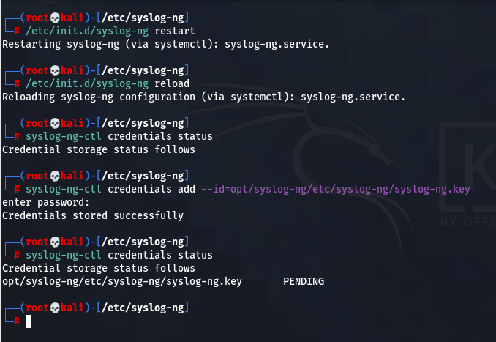
1
2
3
4
5
6
7
8
9
5) Utilisation de syslog-ng avec un web server :

Slide 17
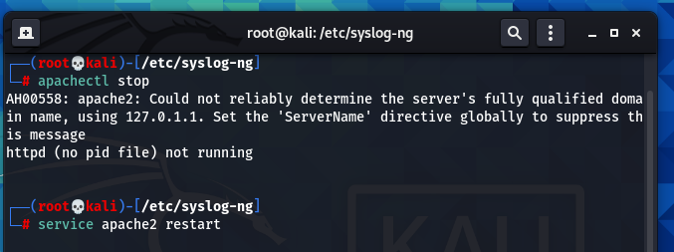
1
2
3
4
5
6
7
8
9

Slide 18
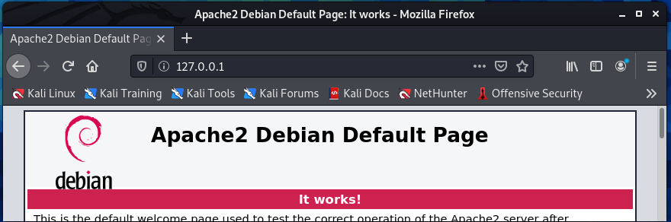
1
2
3
4
5
6
7
8
9

Slide 19
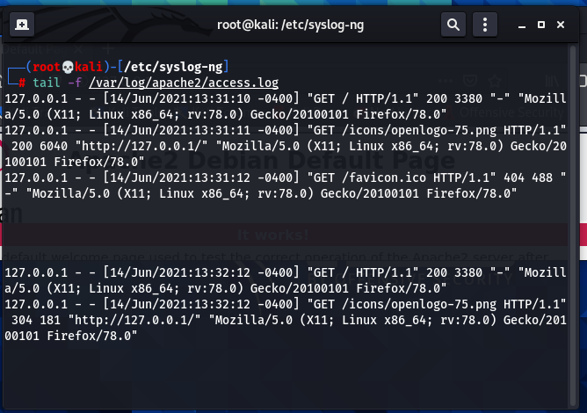
1
2
3
4
5
6
7
8
9

Slide 20
Exécution

Slide 21
Gestion des logs

Slide 22
1
2
3
4
5
6
7
8
9
8) Gestion des logs:
Sauvegarder les logs avec syslog-ng
Utilisation les outils du gestion des logs :
Loganalyzer : est un outil libre d'analyse de journaux
php-syslog-ng est une interface web basée sur un script php

Slide 23
Conclusion

Slide 24

1
2
3
4
5
6
7
8
9
9) conclusion:

Slide 25


